Slide 1







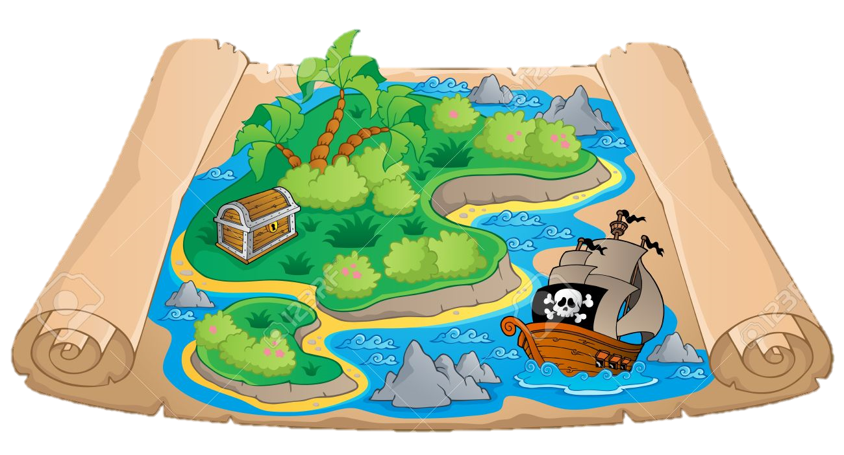
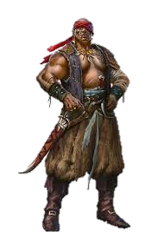



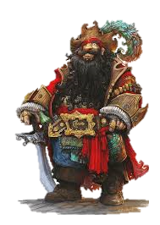

Trò chơi:
Truy tìm kho báu

Slide 2



Slide 3






5 dm = ? cm
Bạn đã trả lời sai. Hãy cố gắng lần sau nhé
5000
50
A.
B.
5
500
C.
D.

Slide 4
10 km = ? m
Bạn đã trả lời sai. Hãy cố gắng lần sau nhé
100
1000
A.
B.
10000
1
C.
D.

Slide 5
2000 cm = ? m
Bạn đã trả lời sai. Hãy cố gắng lần sau nhé
20
200
A.
B.
2
200000
C.
D.

Slide 6
5 km = ? dm
Bạn đã trả lời sai. Hãy cố gắng lần sau nhé
50
5000
A.
B.
500
50000
C.
D.

Slide 7
60 m = ? cm
Bạn đã trả lời sai. Hãy cố gắng lần sau nhé
6000
600
A.
B.
6
60
C.
D.

Slide 8
95000 cm= ? m
Bạn đã trả lời sai. Hãy cố gắng lần sau nhé
9500
95
A.
B.
950000
950
C.
D.

Slide 9

CHỦ ĐỀ 11
ĐỘ DÀI VÀ ĐƠN VỊ ĐO ĐỘ DÀI
TIỀN VIỆT NAM
BÀI 58: Luyện tập chung
(Tiết 1)

Slide 10

1
Số ?
?
3 dm = cm 6 dm = cm 3 m = dm
6 m = dm 3 m = cm 6 m = cm
30
?
?
a)
60
30
?
?
60
?
600
300
100 cm = 1 m 200 cm = m 500 cm = m
10 dm = 1 m 20 dm = m 50 dm = m
?
?
2
5
b)
?
?
5
2

Slide 11

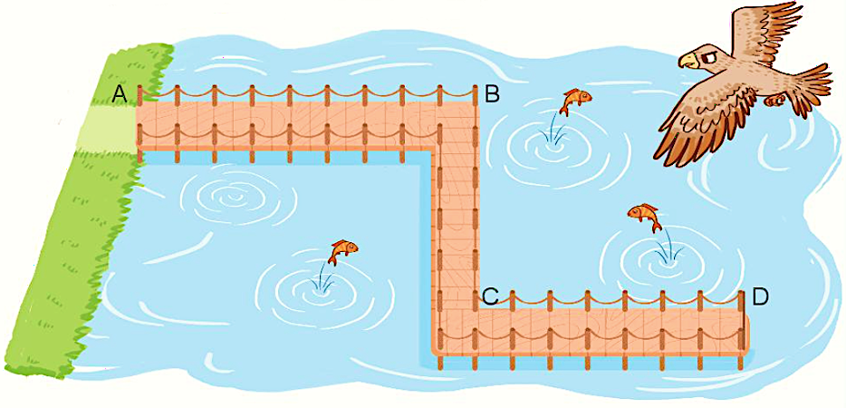
Người ta làm một cây cầu gỗ trên hồ nước và đóng các cọc làm thành cầu (như hình vẽ). Hai cọc cạnh nhau cách nhau đúng 1 m.
2
Số ?
?
9
a) Chiều dài đoạn AB là m.
1
2
3
4
5
6
7
8
9
b) Độ dài cây cầu được tính bằng độ dài đường gấp khúc ABCD.
Độ dài cây cầu là m.
5
7
?
21
( ABCD =
AB + BC + CD =
9 +
5 +
7 =
21 m )
Notes:
Liên hệ giáo án:
FB: Hương Thảo
Gmail: tranthao121004@gmail.com

Slide 12
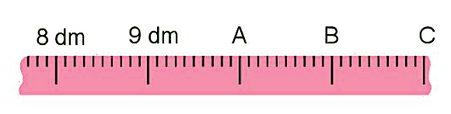
3
Số ?
Mỗi vạch A, B, C trên thước chỉ số đo nào
Vạch A chỉ số đo: dm
Vạch B chỉ số đo: dm
Vạch C chỉ số đo: dm
10
?
11
?
12
?

Slide 13

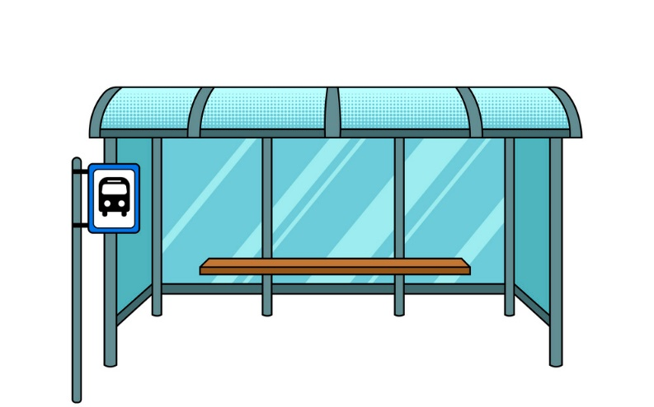


4
Mi và Mai đi tham quan cùng bố mẹ. Điểm tham quan cách nhà 50 km. Đến trạm dừng nghỉ, bố cho biết ô tô đã đi được 25 km. Hỏi từ trạm dừng nghỉ còn cách điểm đến bao nhiêu ki-lô-mét?
Điểm tham quan cách nhà 50 km
ô tô đã đi được 25 km
25 km
? km
50 km
Bài giải
Từ trạm dừng nghỉ còn cách điểm đến số ki-lô-mét là:
50 – 25 = 25 (km)
Đáp số: 25 km

Slide 14



CHÀO TẠM BIỆT
CÁC EM
LAN HƯƠNG
035.447.3852

